Slide 1
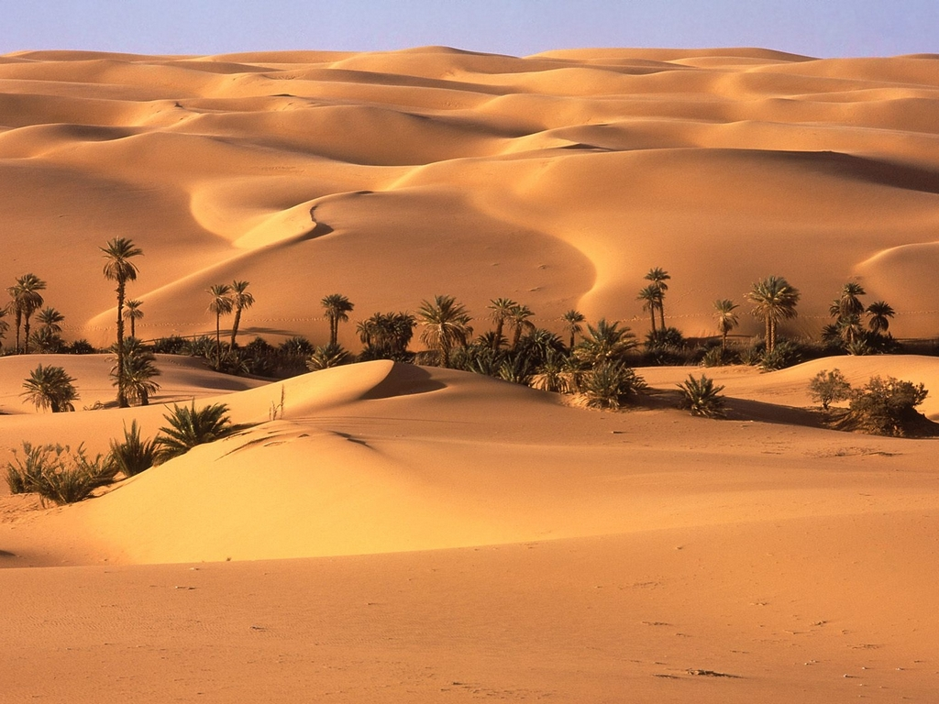
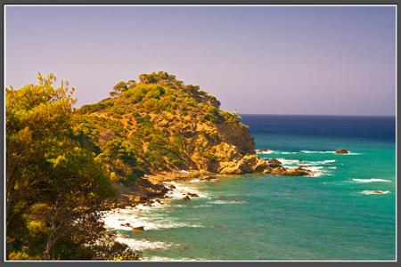
TURISMO EN ARGELIA
Argelia, país altamente recomendable
Argelia es uno de los países que merece mucho la pena, especialmente porque tiene diferentes ingredientes para que podamos disfrutar de una agradable aventura, especialmente porque en el desierto de Argelia muchos aventureros pueden disfrutar de todos los encantos típicos del desierto.

Slide 2
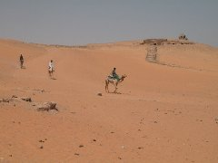
DESIERTOS
El Sahara es un símbolo de buena parte de África y de Argelia en particular. Aunque no se limita a las grandes extensiones de arena (de hecho, en el Sahara argelino pueden encontrarse importantes cadenas montañosas y zonas con vegetación), las travesías en vehículos todoterreno o incluso en camello constituyen la mejor alternativa para los amantes de las aventuras. Adentrarse en el Sahara permite conocer a los tuareg y descubrir los rastros de civilizaciones prehistóricas. El arte rupestre de Tasilli n’Ajjer, declarado como Patrimonio de la Humanidad por la UNESCO, es uno de los tesoros que esconde el desierto argelino.

Slide 3

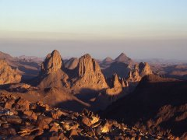
El macizo de Hoggar o Ahaggar
es una de las principales cadenas montañosas de Argelia. En las cercanías de Tamanrasat, esta cordillera alberga al pico más alto del país: el Monte Tahat, de 3.003 metros de altura. Al norte del país, en la región de la Cabilia, se destacan los montes Atlas con sus cumbres nevadas durante el invierno que permiten la práctica de esquí. Los Aurés, en Batna, también ofrecen la posibilidad de disfrutar de la nieve, aunque la infraestructura turística está poco desarrollada. Cerca de Argel, en Chrea, las autoridades intentan reconstruir los servicios para el turista tras la participación de grupos terroristas en la zona.

Slide 4
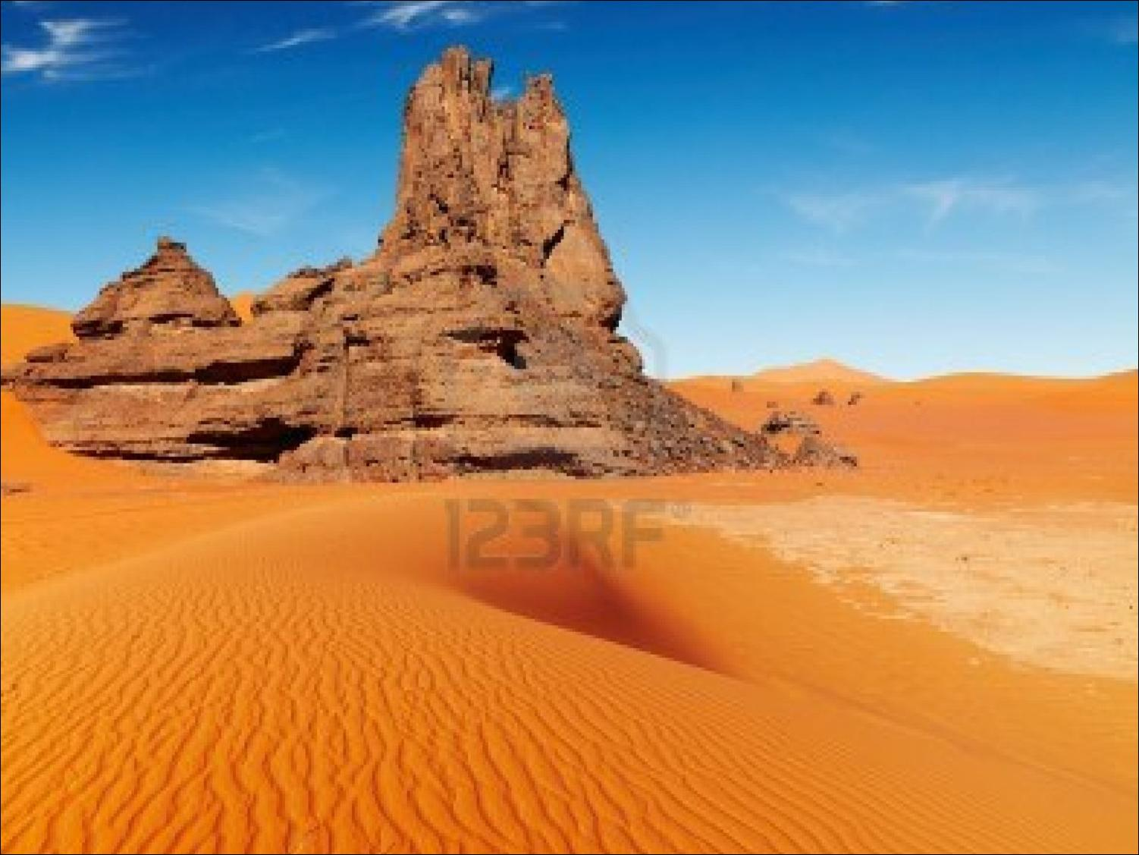
Y TODO LO QUE
SIGUE LO PUEDES
DISFRUTAR

Slide 5
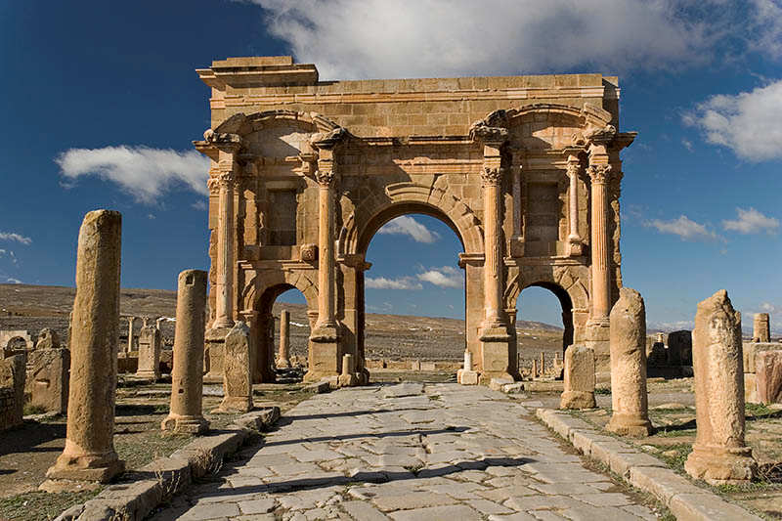
Batna: Su principal atractivo son las ruinas romanas de Tazoult, de Timgad que se encuentran en su proximidad, así como el mausoleo de Imadghassen una de las mezquitas más antiguas del norte de África.

Slide 6
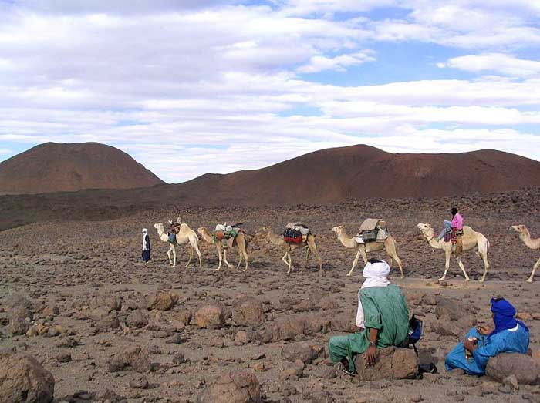
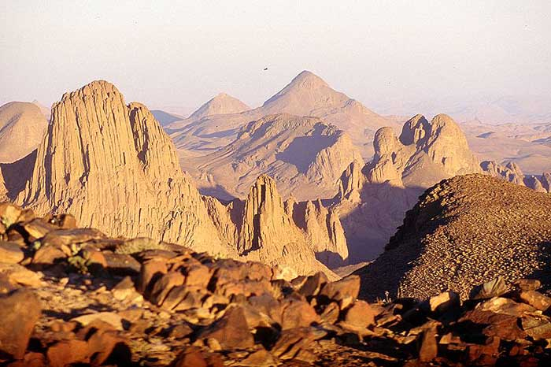
Indudablemente las montañas Hoggar son uno de los platos fuertes del Sahara, imponentes y demasiado enormes para poder ser exploradas, con muy poca población, pero merece la pena hacer el esfuerzo ya que hay paisajes que te cortan la respiración.

Slide 7
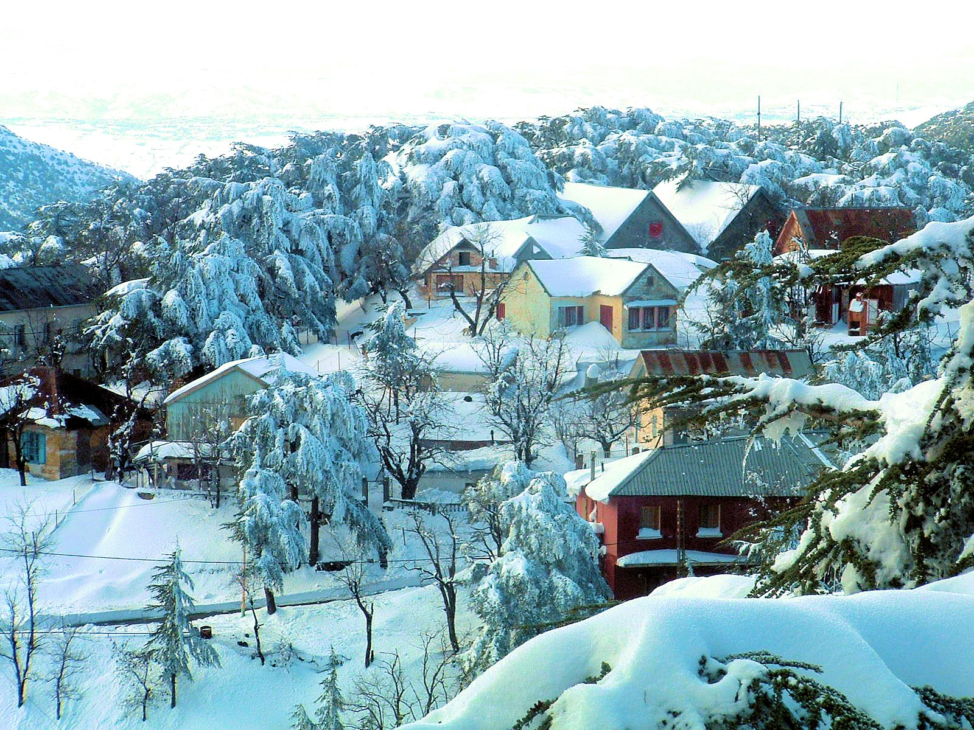
CHREA

Slide 8
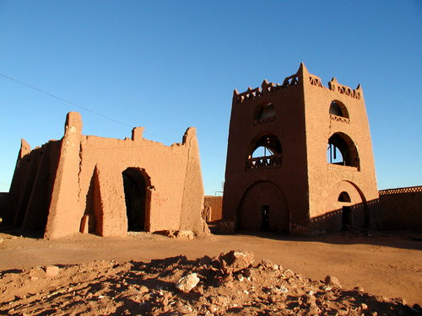
AIN SALAH

Slide 9
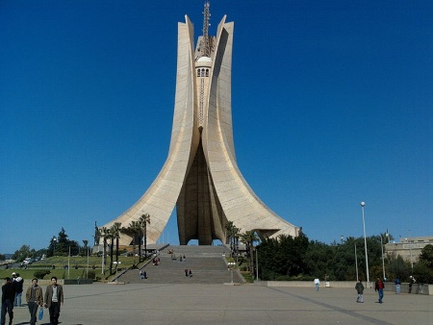
Monumento al Martir

